Slide 1



Управление Федерального казначейства
по Курской области
Доклад на тему: «Итоги формирования участниками бюджетного процесса бюджетной (бухгалтерской) отчетности на 01.07.2017 в подсистеме «Учет и отчетность» государственной интегрированной информационной системы управления общественными финансами
«Электронный бюджет»
Начальник отдела финансового обеспечения
Дудникова И.С.

Slide 2
ПЕРЕЧЕНЬ СУБЪЕКТОВ МОНИТОРИНГА БЮДЖЕТНОЙ (БУХГАЛТЕРСКОЙ) ОТЧЕТНОСТИ
Управление Федерального казначейства
по Курской области

Slide 3
Управление Федерального казначейства
по Курской области
Таблица взаимодействия ОФО и ОБУиО при осуществлении мониторинга информации, размещаемой в ПУиО ГИИС "Электронный бюджет"
№ п/п | Код Главы | Код организа-ции | Полное наименование организации | Ответствен-ный исполнитель | Отметка о результатах проверки отделом бюджетного учета и отчетности | Сроки сдачи отчетнос-ти в центр компетенции
 |  |  |  | ОФО/ОБУиО
1 | 007 | 001X9428 | ФЕДЕРАЛЬНОЕ ГОСУДАРСТВЕННОЕ БЮДЖЕТНОЕ НАУЧНОЕ УЧРЕЖДЕНИЕ "ВСЕРОССИЙСКИЙ НАУЧНО-ИССЛЕДОВАТЕЛЬСКИЙ ИНСТИТУТ ЗЕМЛЕДЕЛИЯ И ЗАЩИТЫ ПОЧВ ОТ ЭРОЗИИ" | Артемова С.И./ Горбулина Ю.В. | 14.07.2017 Отчет ф. 0503779 сверена с ф. 0503154, расхождений нет | 18.07.2017
2 |  | 001X9427 | ФЕДЕРАЛЬНОЕ ГОСУДАРСТВЕННОЕ БЮДЖЕТНОЕ НАУЧНОЕ УЧРЕЖДЕНИЕ "КУРСКИЙ НАУЧНО-ИССЛЕДОВАТЕЛЬСКИЙ ИНСТИТУТ АГРОПРОМЫШЛЕННОГО ПРОИЗВОДСТВА" |  | 14.07.2017 Отчет ф. 0503779 сверена с ф. 0503154, расхождений нет
3 |  | 001X9429 | ФЕДЕРАЛЬНОЕ ГОСУДАРСТВЕННОЕ БЮДЖЕТНОЕ НАУЧНОЕ УЧРЕЖДЕНИЕ "РОССИЙСКИЙ НАУЧНО-ИССЛЕДОВАТЕЛЬСКИЙ ИНСТИТУТ САХАРНОЙ ПРОМЫШЛЕННОСТИ" |  | 14.07.2017 Отчет ф. 0503779 сверена с ф. 0503154, расхождений нет
4 | 022 | 001У5363 | КУРСКИЙ ЦЕНТР НАУЧНО-ТЕХНИЧЕСКОЙ ИНФОРМАЦИИ - ФИЛИАЛ ФГБУ "РЭА" МИНЭНЕРГО РОССИИ | Крупина О.Ю./ Новикова Т.Н. | 13.07.2017 Отчет ф. 0503779 сверена с ф. 0503154, расхождений нет | 14.07.2017
5 | 048 | 00178019 | УПРАВЛЕНИЕ ФЕДЕРАЛЬНОЙ СЛУЖБЫ ПО НАДЗОРУ В СФЕРЕ ПРИРОДОПОЛЬЗОВАНИЯ (РОСПРИРОДНАДЗОРА) ПО КУРСКОЙ ОБЛАСТИ |  | 13.07.2017 ф.0503127 сверена с ф. 0521413, ф.0531340 расхождений нет. Ф.0503178 сверена с ф. 0531341 расхождений нет . | 17.07.2017
6 |  | 001X3875 | ФИЛИАЛ "ЦЛАТИ ПО КУРСКОЙ ОБЛАСТИ" ФГБУ "ЦЛАТИ ПО ЦФО" |  | 13.07.2017 Отчет ф. 0503779 сверена с ф. 0503154, расхождений нет

Slide 4
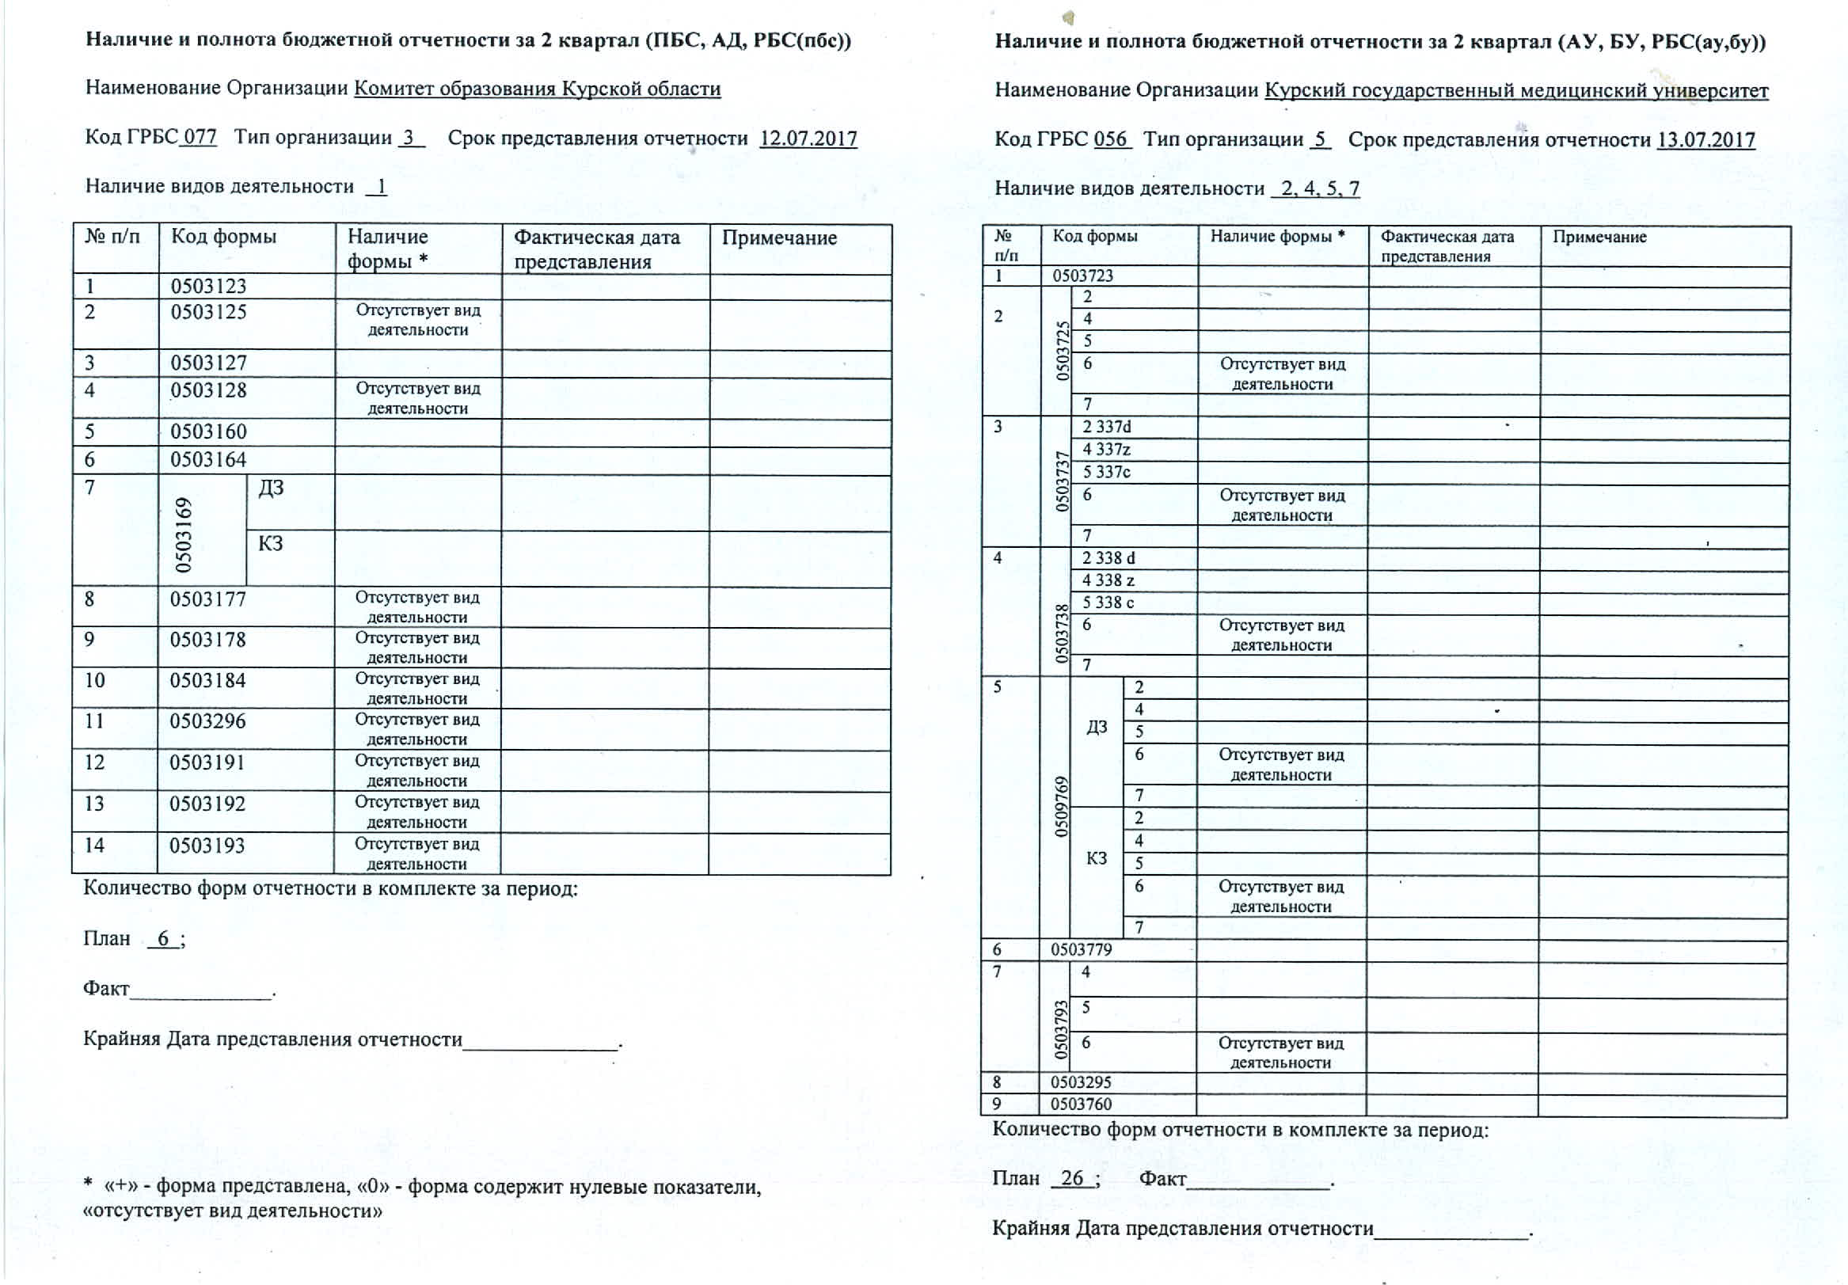
Управление Федерального казначейства
по Курской области
Управление Федерального казначейства
по Курской области

Slide 5
Своевременность представления бюджетной (бухгалтерской) отчетности, %
Управление Федерального казначейства
по Курской области

Slide 6
Управление Федерального казначейства
по Курской области
Управление Федерального казначейства
по Курской области
ПЕРЕЧЕНЬ ОШИБОК, СОДЕРЖАЩИХСЯ В БЮДЖЕТНОЙ (БУХГАЛТЕРСКОЙ) ОТЧЕТНОСТИ, ПРЕДСТАВЛЯЕМОЙ В ГИИС "ЭЛЕКТРОННЫЙ БЮДЖЕТ" СУБЪЕКТАМИ МОНИТОРИНГА
на 01.07.2017
Наименование показателя | Количество форм с ошибками
 | шт. | % от общего количества форм, представленных с ошибками
1. Сведения по дебиторской и кредиторской задолженности (ф.0503169, ф.0503769) | 32 | 34%
в том числе: по Инструкции № 191н | 16 | 41%
по Инструкции № 33н | 16 | 30%
2.Отчет об обязательствах (ф.0503128, ф.0503738) | 28 | 30%
в том числе: по Инструкции № 191н | 4 | 10%
по Инструкции № 33н | 24 | 44%
3. Сведения об исполнении бюджета (ф.0503164) | 14 | 15%
в том числе: по Инструкции № 191н | 14 | 36%
4. Сведения об остатках денежных средств (ф.0503178, ф.0503779) | 12 | 13%
в том числе: по Инструкции № 191н | 2 | 5%
по Инструкции № 33н | 10 | 19%
5. Иные единичные формы (ф.0503123,ф. 0503723, ф.0503125, ф.0503725, ф.0503295) | 7 | 8%
в том числе: по Инструкции № 191н | 3 | 8%
по Инструкции № 33н | 4 | 7%
ВСЕГО | 93 | 100%
в том числе: по Инструкции № 191н | 39 | 100%
по Инструкции № 33н | 54 | 100%

Slide 7
Управление Федерального казначейства
по Курской области

Slide 8
Управление Федерального казначейства
по Курской области

Slide 9
Управление Федерального казначейства
по Курской области

Slide 10
Управление Федерального казначейства
по Курской области

Slide 11
Управление Федерального казначейства
по Курской области

Slide 12
Управление Федерального казначейства
по Курской области
Основные проблемы при представлении отчетности в ПУиО ГИИС «Электронный бюджет»
Нестабильная работа программного продукта
Запрет ГРБС на выгрузку отчетности до момента проверки
Сжатые сроки представления отчетности
Ошибки в отчетных формах

Slide 13

Управление Федерального казначейства
по Курской области
Спасибо за внимание!

